Slide 1
國 立 中 山 大 學
研究基地簡介

Slide 2
中山-亞太海洋研究中心
全方位海洋國際研究基地：結合眾資源，高海大、海軍、海生館、海洋研究中心、高雄港、成大、海洋產創協會、美國UCSD、MIT等

Slide 3
中山電子商務與網路社會研究中心
先進網路科技
電子商務營運策略
網路社會與文化
利用雲端網路架構及巨量資料分析，探討其發展與應用
探討社群商務，行動商務的經營模式及相關議題
研究網路與行動科技為社會及文化帶來的影響
持續經營既有平台
開發新平台
Negogo 團購網
iVoter電子治理平台
電子書櫃
電子商務創新平台
運用 Web 2.0技術結合
群眾外包(Crowdsourcing)及文創開發的平台
擴大國際及國內社會影響力
電子商務時報、Pacific Asia Journal of AIS提升國際學術影響力
Electronic Commerce英文書籍的出版，提升國際影響力
辦理網路創業及網路行銷競賽、出版「電子商務新趨勢」
電子商務國際研究基地：整合眾資源，高雄市政府、高軟園區、雲端數據中心、成功物流園區、百貨業(EC物流)、大陸產業等

Slide 4
中山-大規模多天線系統研究中心
天線技術
射頻技術
基頻技術
行動天線(mobile antennas)研究領域論文影響力(論文被引用總次數)維持為全球第一
三年內展示適用於5G終端裝置之大規模天線系統設計
三年內展示適用於5G大規模天線系統之關鍵射頻與基頻技術
創新行動通訊多天線系統技術開發
培育5G行動通訊博士級人才，協助提升國內通訊業界多天線系統之研發能力
辦理重要國際學術會議，提升台灣行動天線及5G大規模天線系統研發成果之國際影響力
持續維護所建立之行動天線專利資料庫，協助創新天線設計概念推廣於國內通訊業界
建構行動通訊多天線系統之技術交流平台，協助提升國內產學記事務交流
引領5G多天線系統研究方向
學術與社會影響
研究展望
天線通訊國際研究基地：整合眾資源，開發關鍵射頻與基頻技術，協助創新天線設計概念推廣於國內通訊業界

Slide 5
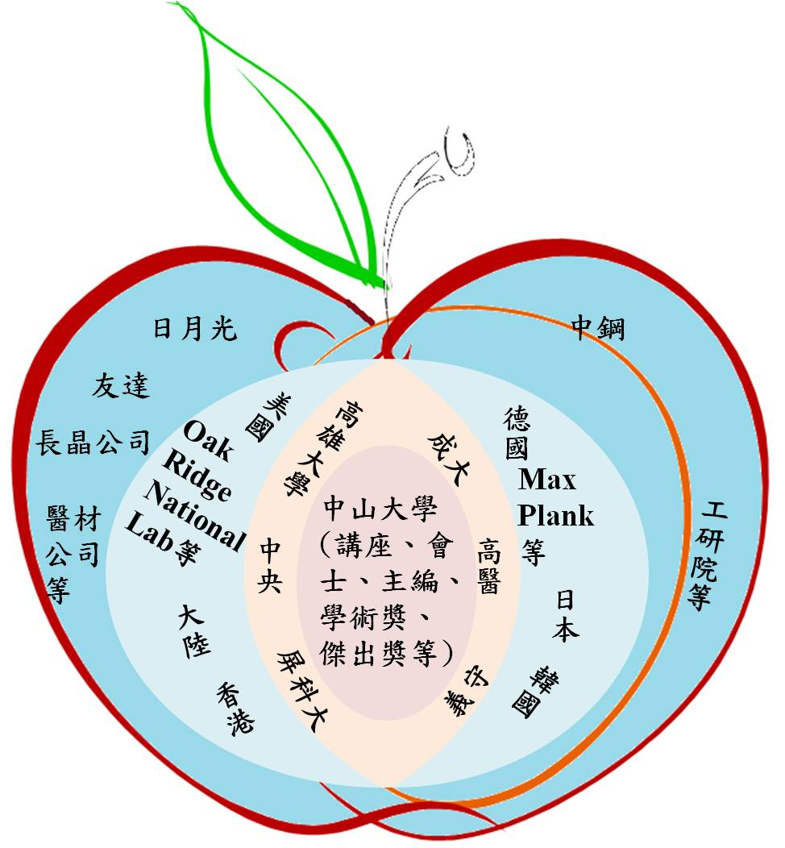
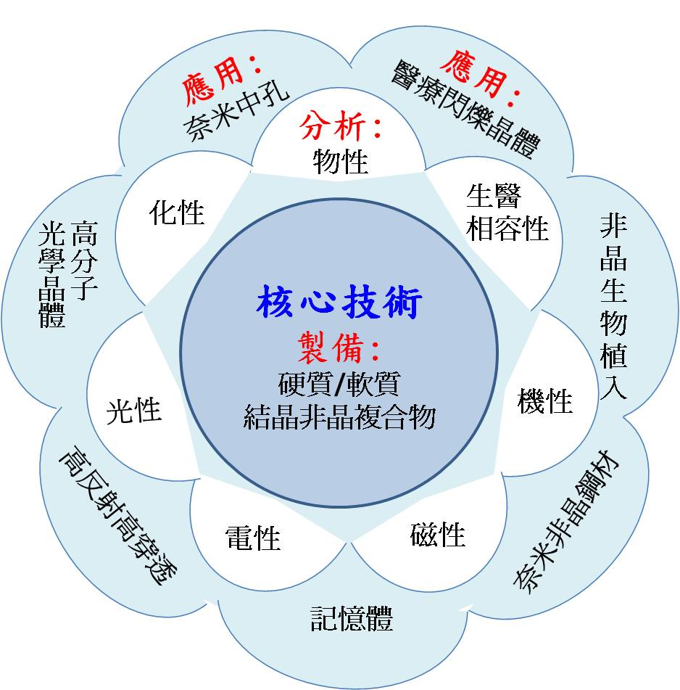
中山-功能性結晶非晶複合物中心
結晶非晶複合物研究基地：整合眾資源，中鋼、金屬中心、成大、晶體材料產業、美國國家實驗室、日本熊本大學等

Slide 6
中山-人文創新與社會實踐研究中心
物質文明
（哈瑪星）
學術與社會影響：
1、物質文明：以華人遷徙所帶動的物質文化流變為主題，看在地的高雄哈瑪星發展與可能。
2、社區開創者：關注邊緣群體及凋敝社區的開創行動，從高雄美濃反思社區變革。
3、空間與邊緣團體：透過常民生活發展的雜糅特色，結合旗津居民，以行動研究改造既有社區。
研究創新性：
1.從開創觀點出發，突破過去靜態的、經濟的研究與討論限制，打開一個既流變又開放的空間。
2.從細微實作出發，採取新研究取徑，對於社區發展與活化，開拓出可能新論述。
常民生活
社區開創者
（美濃）
空間與邊緣團體
（旗津）
高雄地區醫療與人文發展及文化探索

